Slide 1

3Ekim2013

Slide 2
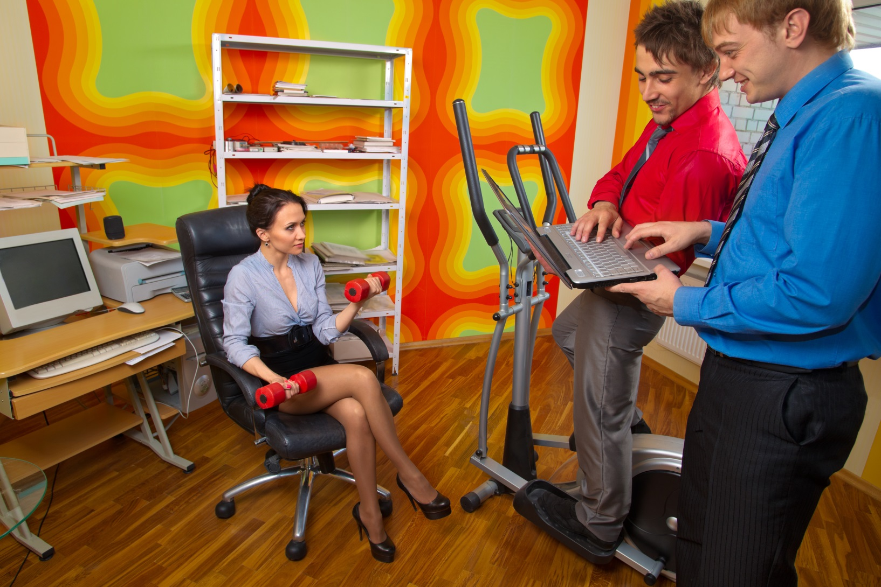
Ofis Egzersizleri

Slide 3
Çalışıyorsan ve sürekli masa başındaysan, saatlerce kasılı bir şekilde duran kaslarının acilen egzersize ihtiyacı var demektir.
Uzun süre bilgisayar başında çalışıyorsan, beşer dakikalık küçük molalar verip, oturduğun yerde basit egzersizler yaparak rahatlayabilirsin. İşte ofiste yapabileceğin birkaç egzersiz:

Slide 4
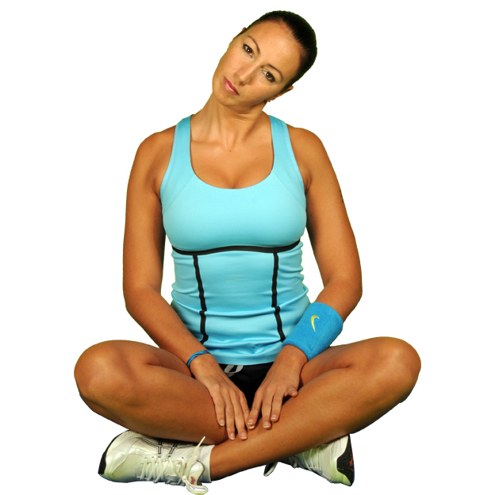
Neck Stretch

Slide 5
Kulağını omzuna yaklaştıracak şekilde başını sola doğru eğ ve bu şekilde dur. Başını, çenen göğsüne değecekmiş gibi aşağı doğru yuvarla ve bu şekilde tut. Son olarak başını sağa doğru döndür, sağ kulağın omzuna yaklaşmış şekilde dur. Nefes al ve kontrollü bir şekilde geri ver. Hareketi 2 kez tekrarla.

Slide 6
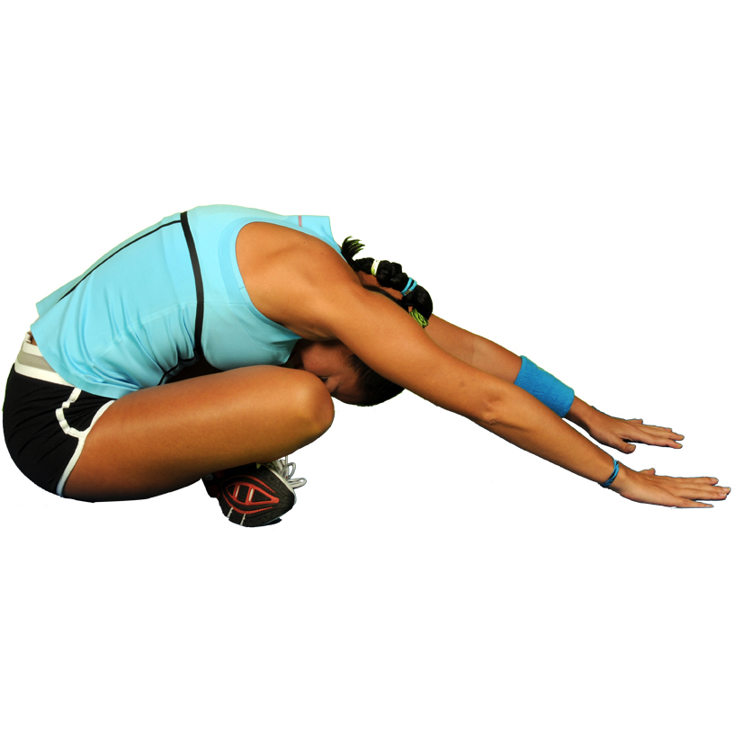
Seated Cross

Slide 7
Sırtın düz ve dik olacak şekilde otur. Bağdaş kurabilir veya düz oturuş pozisyonunu alabilirsin. Ellerini ileriye doğru uzat, omurganın doğal bir şekilde eğrilmesine izin ver. Baş ve boynunu rahat bırak.
Derin nefes al ve 10-30 saniye kadar tuttuktan sonra, nefesini ver.

Slide 8
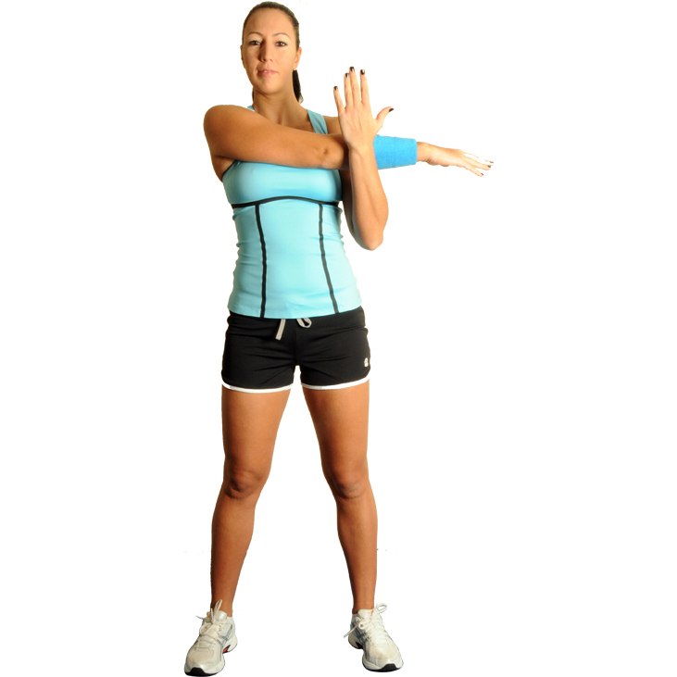
Standing Shoulder Stretch

Slide 9
Dik duracak şekilde ayakta dur veya otur. Sol kolunu göğsünün hizasında yana doğru uzat, diğer kolunla da dirseğini destekleyerek esnet. Omuzlarını ve kulaklarını birbirinden uzakta ve rahat bir şekilde tutmalısın.
Derin nefes al ve 10-30 saniye kadar tuttuktan sonra, nefesini ver. Hareketi aksi yönde tekrar et.

Slide 10
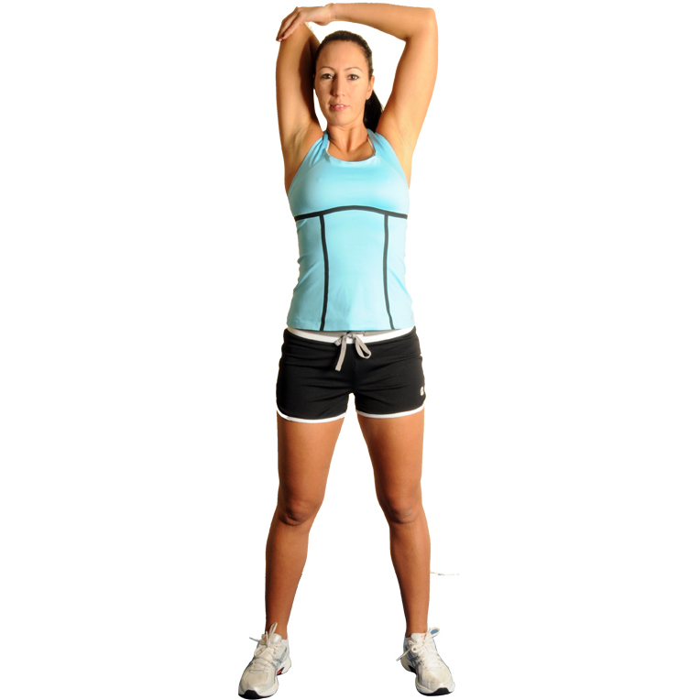
Standing Triceps Stretch

Slide 11
Dik duracak şekilde ayakta dur veya otur. Sol kolunu başının gerisine at ve sağ elinle sol dirseğini tut. Sol elinin avuç içini de sırtının ortasına yerleştir. Sağ elinle dirseğini destekleyerek, parmaklarının omurgandan aşağıya doğru uzanmasını sağla. Omuzlarını ve kulaklarını birbirinden uzakta ve rahat bir şekilde tutmalısın.
Derin nefes al ve 10-30 saniye kadar tuttuktan sonra, nefesini ver. Hareketi aksi yönde tekrar et.

Slide 12
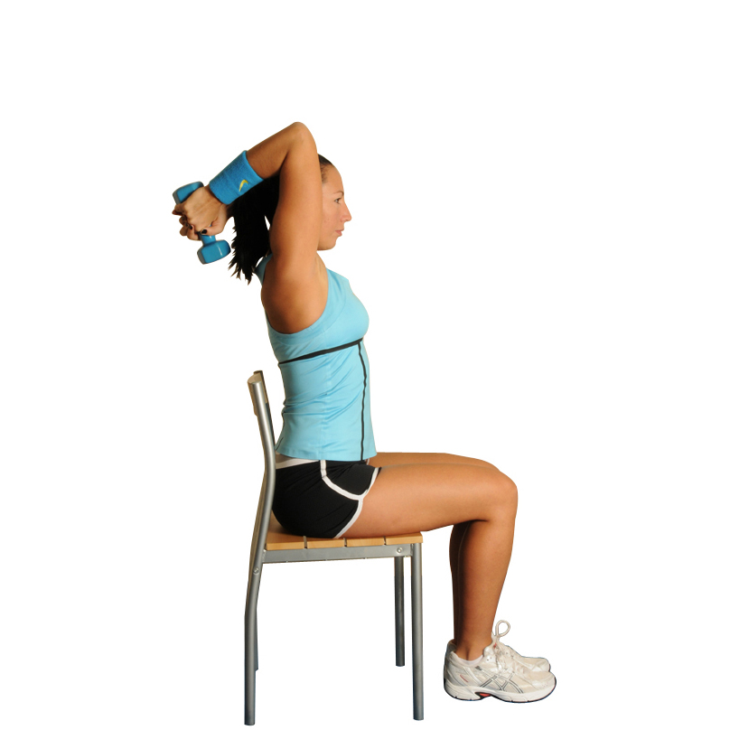
Seated Dumbbell Triceps Extensions

Slide 13
Bir sandalyeye otur. İki eline de bir dambıl ya da su şişesi alarak boynunun arkasında tut. Dambıl baş parmakların ile işaret parmaklarının arasında olmalı. Dirseklerini kulaklarının yan tarafında tutacak şekilde, kollarını başının üstünden boynunun arkasına doğru düz bir şekilde uzat. Ağırlığı kontrollü bir şekilde indirerek başlangıç pozisyonuna geri dön.

Slide 14
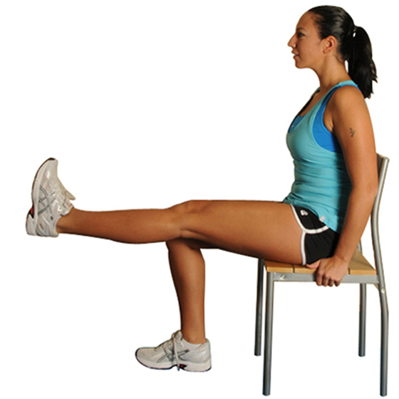
Seated Leg Extensions

Slide 15
Harekete bir sandalyeye oturarak başla. Sandalyenin kenarlarını avuç içlerinle kavra. Vücudunun üst kısmını hareket ettirmeden, sağ bacağını yere paralel olana kadar kaldır. 2’ye veya 3’e kadar sayarak bu pozisyonda dur. Dizini bükerek sağ ayağını yere koy. Hareketi diğer yönde de uygula.

